Slide 1
Konversi Satuan Berat

Slide 2
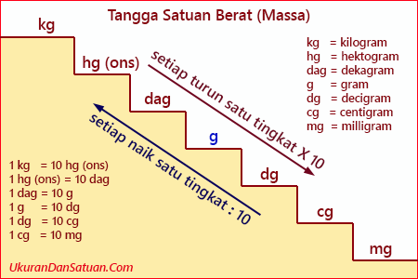

Slide 3
Contoh :
Latihan :
1) 13 hg = … dag
1) 3 hg = …. g
13 X
10
=
130 dag
3 X 100 = 300 g
2) 21 g = … cg
21 X
100
=
2) 2.000 cg = … dg
2.100 cg
2.000 ÷ 10 = 200 dg
3) 5 ons = … dg
5 X
=
5.000 dg
1.000
4) 3.500 mg = … cg
350 cg
÷
=
3.500
10
5) 7.000 g = … g
7.000
=
7.000 g

Slide 4
Penjumlahan Konversi Satuan Berat
Contoh :
1) 30 kg + 2 hg = …. dag
Cara :
30 kg = ____ dag
3.000
20
2 hg = ____ dag
+
3.020
dag

Slide 5
Penjumlahan Konversi Satuan Berat
Latihan :
1) 2.700 dg + 12 dag = …. g
Cara :
2.700 dg = ____ g
270
120
12 dag = ____ g
+
390
g

Slide 6
Penjumlahan Konversi Satuan Berat
Latihan :
2) 76 hg + 300 dg = …. dag
Cara :
760
76 hg = ____ dag
3
300 dg = ____ dag
+
763
dag

Slide 7
Tugas
1) 75 kg = …. ons
2) 2.500 cg = … g
3) 3 kg + 5.000 g = ….. kg
4) 170 mg + 38 cg = …. cg
5) 9 g + 2.900 dg = …. dg

